Slide 1
Kubernetes

Slide 2
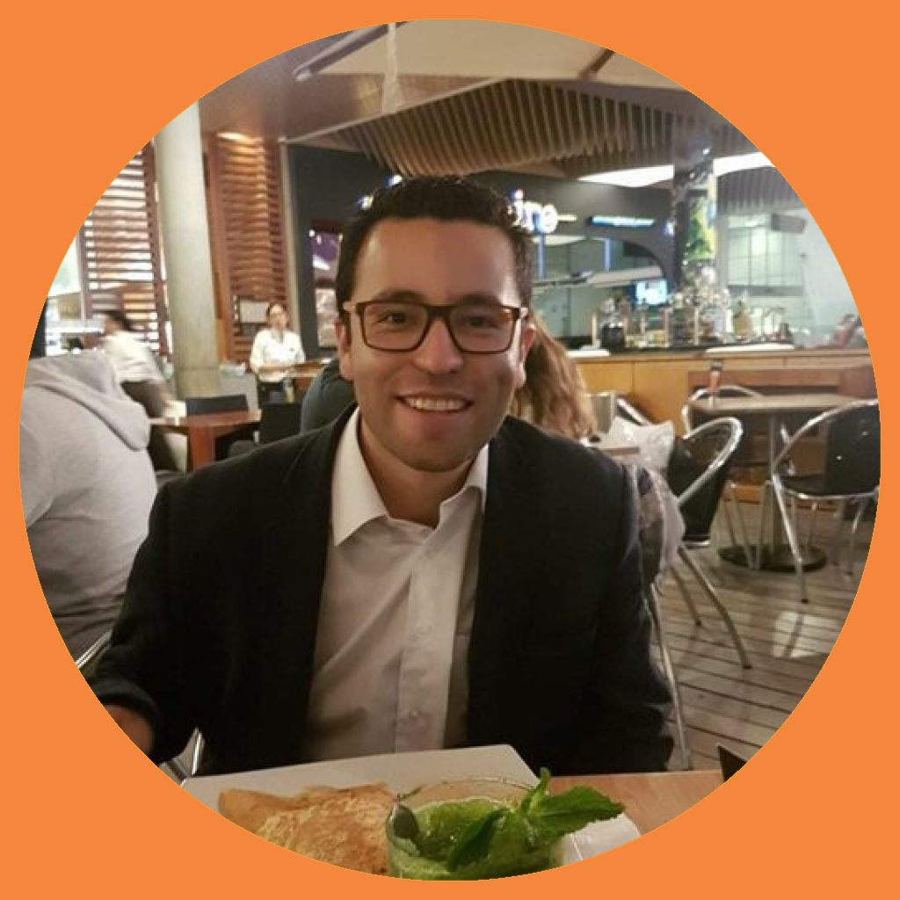

Hola!
Pablo Garzon
Principal Software Engineer
https://www.linkedin.com/in/parzon/
pablosistemas1030@gmail.com

Slide 3

Reducir las Capas

Slide 4
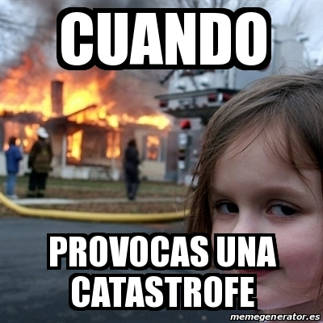
Tags Adecuado en la Imagen Docker

Slide 5

Conocer el Entorno de Creación del Orquestador

Slide 6
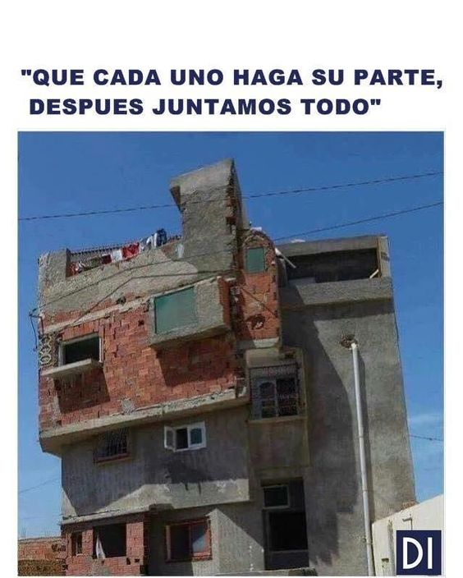
Conocer la Arquitectura

Slide 7

Gestor de Aplicaciones en Kubernetes
5

Slide 8
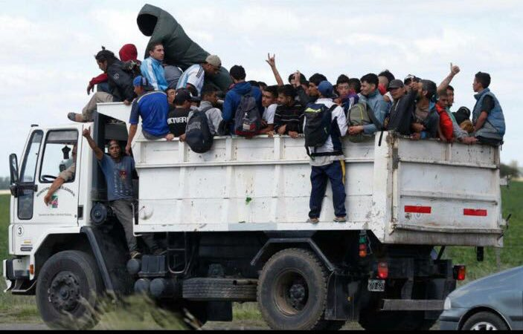
Auto escalamiento Kubernetes

Slide 9
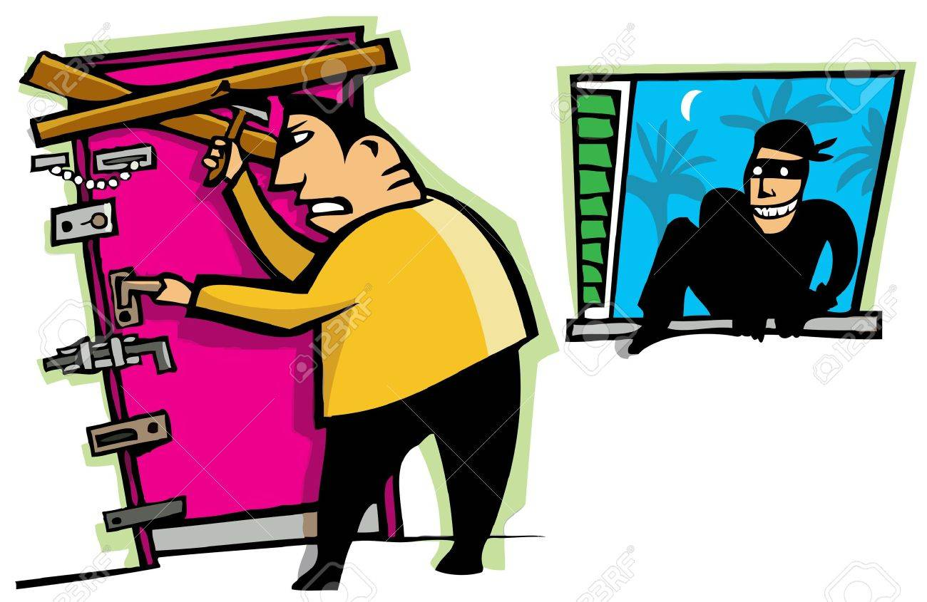
Seguridad

Slide 10
Gracias!
Alguna Pregunta?
https://www.linkedin.com/in/parzon/
pablosistemas1030@gmail.com

